Slide 1
PYTHON 5.HAFTA

Slide 2
İÇİNDEKİLER
DÖNGÜLER
WHİLE DÖNGÜLERİ
WHİLE ÖRNEKLERİ
FOR DÖNGÜLERİ
FOR ÖRNEKLERİ

Slide 3
DÖNGÜLER
DÖNGÜ :Döngüler, sıralı bir kod bloğunun istenilen sayıda tekrarlanmasıdır.
Döngü ve karar yapıları, algoritma oluşturma ve programlamada
birçok problemin çözümünde kullanılır.
Çoğu dilde kullanılan döngüler pythonda aynı anlam ve dizilimde kullanılır
Bir programı birden fazla kez gerçekleştirebilmek için döngüleri kullanırız
Avanytajlarına gelecek olursak örneğin bir sayıyı birden fazla defa yazdırmak istersek elle
yazdığımızda çok zaman kaybı yaşatacaktır fakat döngüler sayesinde tek seferde kaçç defa
yazdırmak istiyorsak o kadar sefer çıktı yazdırarak kolaylık sağlamış oluruz

Slide 4
DÖNGÜLER
Önceki slaytta döngülerin tanımını yaptık şimdi de döngü tiplerini inceleyip açıklayalım
Pythonda kullanılan iki tip döngü vardır while ve for
While Türkçede ‘’…iken,… olduğu sürece ’’ anlamına gelir bu sayede while kullanırken kullanma mantığımızı daha iyi anlarız
While in tanımını yapacak olursak
Şu durum sağlanıyorken şu olayı gerçekleştir diye komut olarak özetleyebiliriz

Slide 5
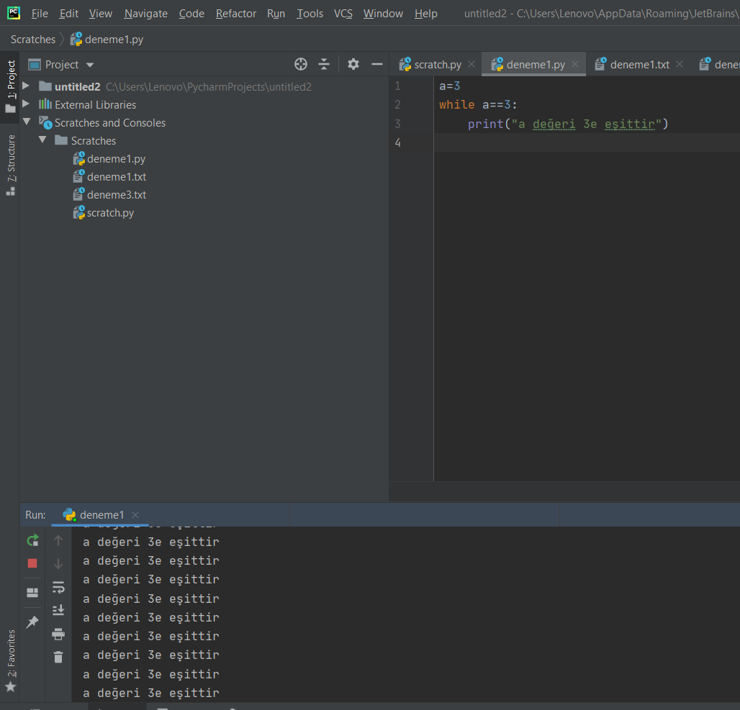
While basit örnek
Yandaki örnek üzerinden gidecek olursak
Döngünün genel kuralı
Atadığımız a=3 değerimiz var
While da atadığımız değer 3 e eşit olduğu sürece ekrana a değeri 3e eşittir yaz diye belirttik
Değerimizin bitiş noktası olmadığı için program sonsuz döngüye girdi ve bu bizim istemediğimiz bir olay

Slide 6
While
Önceki örnekte while döngüsünü kullanırken bir hata ile karşılaştık
Sonsuz döngü hatası nedeni ise biz atanan a değeri 3e eşit iken ekrana değer 3e eşittir yazsını bas
komutu vermemizdir a da sadece 3e eşit olduğu için ve böyle devam ettiğin için döngü sonsuza kadar
Devam ediyor taaki biz kendimiz programı sonlandırana kadar .
Bunu engellemek için a yı belirli bir durum devam edene kadar incelemek lazım
Bir sonraki slaytta bunu çözümünü ve engellemek için neler yapabileceğimizi göreceğiz

Slide 7
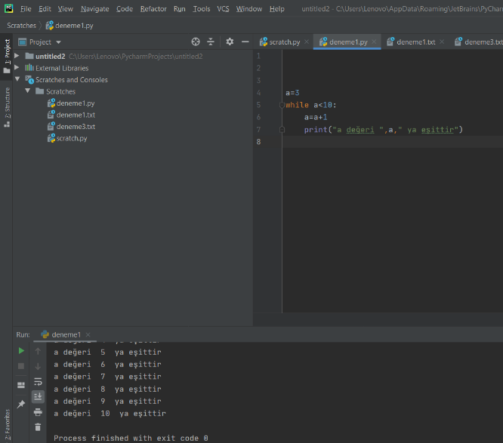
Yandaki örnekte while a bir koşul tanımladık o da a 10dan küçük olduğu sürece şartı
Ve a değerini birer birer arttırarak döngünün devam etmesini sağladık bu şekilde döngü tekrarlamaktan kurtulmuş olacak

Slide 8
While örnek soru
Bir hesap makinası yaparak hem ldöngü hem de koşul konularını pekiştirelim
Mantık :
Eğer kullanıcı 1 sayısını seçerse toplam işlemine gidilsin
Eğer 1 seçildiyse 1.toplanacak sayı girilsin
Sonra ikinci sayı girilsin
Ekrana toplama işlemi gatirilsin
Diğer işlemler için de aynı adımlar takip edilsin
(topla , çıkar ,çarp ,böl, karesini hesapla ,karekök hesapla)

Slide 9
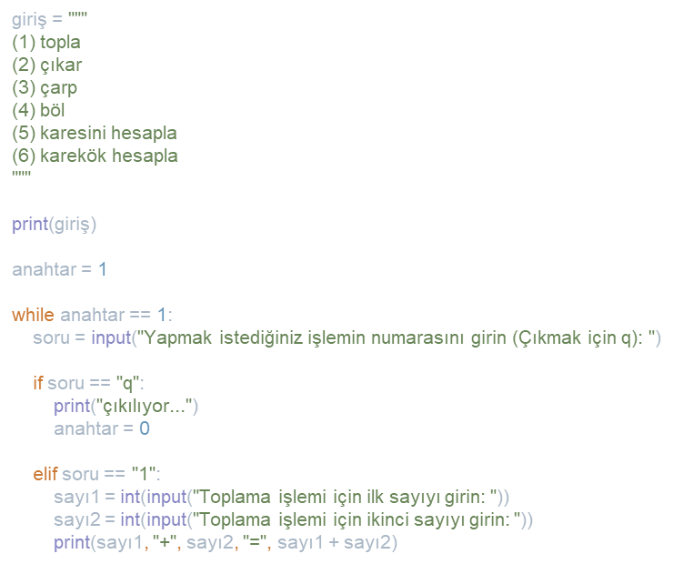
While döngüsü örnek soru

Slide 10
Örnek soru devam
elif soru == "2": sayı3 = int(input("Çıkarma işlemi için ilk sayıyı girin: ")) sayı4 = int(input("Çıkarma işlemi için ikinci sayıyı girin: ")) print(sayı3, "-", sayı4, "=", sayı3 - sayı4) elif soru == "3": sayı5 = int(input("Çarpma işlemi için ilk sayıyı girin: ")) sayı6 = int(input("Çarpma işlemi için ikinci sayıyı girin: ")) print(sayı5, "x", sayı6, "=", sayı5 * sayı6) elif soru == "4": sayı7 = int(input("Bölme işlemi için ilk sayıyı girin: ")) sayı8 = int(input("Bölme işlemi için ikinci sayıyı girin: ")) print(sayı7, "/", sayı8, "=", sayı7 / sayı8) elif soru == "5": sayı9 = int(input("Karesini hesaplamak istediğiniz sayıyı girin: ")) print(sayı9, "sayısının karesi =", sayı9 ** 2) elif soru == "6": sayı10 = int(input("Karekökünü hesaplamak istediğiniz sayıyı girin: ")) print(sayı10, "sayısının karekökü = ", sayı10 ** 0.5) else: print("Yanlış giriş.") print("Aşağıdaki seçeneklerden birini giriniz:", giriş)

Slide 11
Örnek soru çıktı
(1) topla
(2) çıkar
(3) çarp
(4) böl
(5) karesini hesapla
(6) karekök hesapla
Yapmak istediğiniz işlemin numarasını girin (Çıkmak için q): 3
Çarpma işlemi için ilk sayıyı girin: 6
Çarpma işlemi için ikinci sayıyı girin: 4
6 x 4 = 24
Yapmak istediğiniz işlemin numarasını girin (Çıkmak için q):

Slide 12
FOR FÖNGÜLERİ
Etrafta yazılmış Python programlarının kaynak kodlarını incelediğinizde, içinde for döngüsü
geçmeyen bir program kolay kolay bulamazsınız. Belki while döngüsünün kullanılmadığı
programlar vardır. Ancak for döngüsü Python’da o kadar yaygındır ve o kadar geniş bir kullanım
alanına sahiptir ki, hemen hemen bütün Python programları bu for döngüsünden en az bir kez
yararlanır.
Peki nedir bu for döngüsü denen şey?

Slide 13
FOR DÖNGÜLERİ
for da tıpkı while gibi bir döngüdür. Yani tıpkı while döngüsünde olduğu gibi, programlarımızın birden fazla sayıda çalışmasını sağlar. Ancak for döngüsü while döngüsüne göre biraz daha yeteneklidir. while döngüsü ile yapamayacağınız veya yaparken çok zorlanacağınız şeyleri for döngüsü yardımıyla çok kolay bir şekilde halledebilirsiniz.
Yalnız, söylediğimiz bu cümleden, for döngüsünün while döngüsüne bir alternatif olduğu sonucunu çıkarmayın. Evet, while ile yapabildiğiniz bir işlemi for ile de yapabilirsiniz çoğu zaman, ama bu döngülerin, belli vakalar için tek seçenek olduğu durumlar da vardır. Zira bu iki döngünün çalışma mantığı birbirinden farklıdır.
Şimdi basit bir örenk üzerinde for döngüsünü inceleyelim

Slide 14
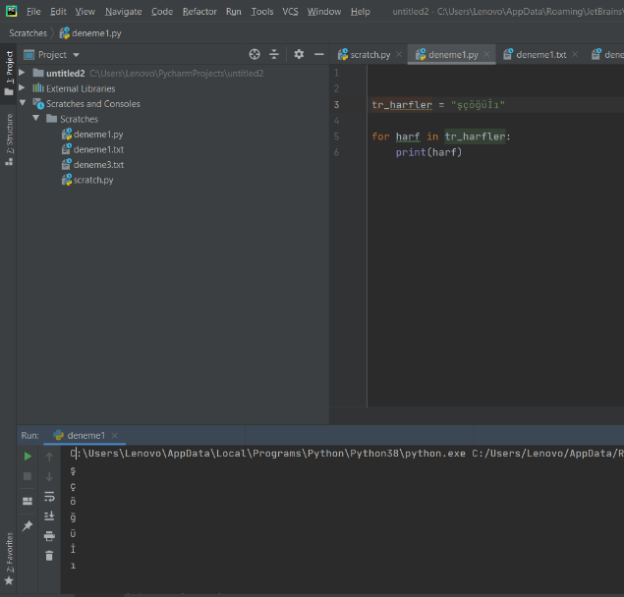
FOR DÖNGÜSÜ BASİT ÖRNEK
İlk önce Türkçe karakterler tutan bir değişken tanımladık ve daha sonra for döngüsü sayesinde hepsini tek tek ekrana yazdırdık
Değişken içerisinde bulunan elemanlar sıralı bi şekilde erkana yazdırılmış oldu

Slide 15
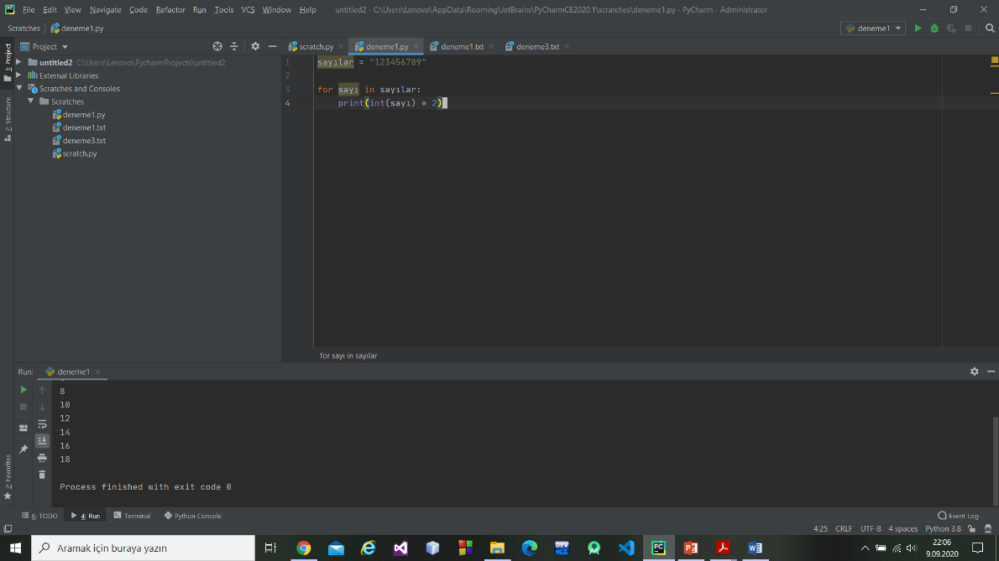
For döngüsü
Eğer int ile işlem yapacaksak sayıyı inte cast edip öyel ekrana yazdırmamız lazım bu şekilde hata almayız

